Slide 1

Razmnožavanje vrijednih a malo korištenih hortikulturnih vrsta i kultivara u Hrvatskoj
1. hrvatski stručni skup o urbanome šumarstvu
doc. dr. sc. Damir Drvodelić
Zavod za ekologiju i uzgajanje šuma
Šumarski fakultet
Svetošimunska 25, 10 000 Zagreb
Osijek, 15.11.2019.

Slide 2
Problematike:
Pogrešno pisanje imena biljnih vrsta i kultivara na etiketama
Uvoz biljnog materijala s netočnim imenima kultivara – zbunjujuće (npr. mix. i sl.)
Mogućnost ilegalnog razmnožavanja biljnih vrsta i kultivara nepoznatog genetskog podrijetla
Neusklađenog između rasadničke proizvodnje sadnog materijala u Hrvatskoj i izvedbenih Projekata krajobrazne arhitekture (nedovoljna količina sadnica određene vrste ili kultivara u jednom, lokaciji sadnje bližem, rasadniku; uvoz; aklimatizacija; destimulacija domaće rasadničke proizvodnje i dr.)
Nedovoljna ili nikakva promidžba sadnica iz vlastitog uzgoja pojedinih rasadnika
Loša specijalizacija rasadničke proizvodnje javnih, komunalnih i privatnih rasadnika i vrtnih centara
Slaba dendrološka raznolikost drveća, grmlja i povijuša na javnim zelenim površinama u nekim urbanim sredinama
Slaba zastupljenost pojedinih biljnih rodova, vrsta i kultivara koje odlično podnose naša urbana staništa
Nedovoljan broj biljnih vrsta na javnim zelenim površinama koje se oblikuju kao bonsai, topiari, cvjetne instalacije ili posebno oblikovane forme raznih vrste drveća, grmlja i povijuša
Pojedine vrste i kultivari se jednostavno razmnožavaju ali se ne proizvode u rasadnicima u dovoljnim količinama ili nikako a imaju veliku vrijednost u hortikulturi, arborikulturi i projektima krajobraznog uređenja. U ovoj prezentaciji prikazat će se na šest različitih primjera razmnožavanje vrsta, kultivara križanca ili kultivara s ciljem da se u budućim projektima krajobraznog uređenja počinju koristiti jer su neopravdano zanemarene.

Slide 3
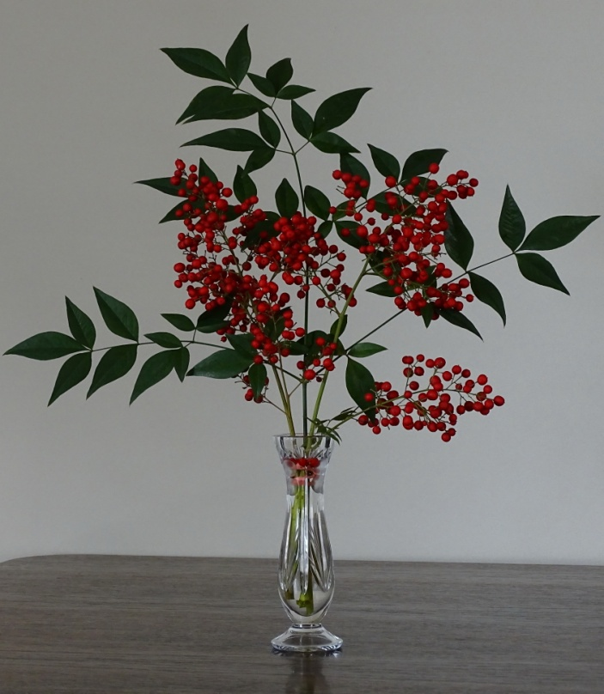
Nandina domestica Thunb. - nandina
Obična nandina se u rasadniku razmnožava s velikim uspjehom sjemenom dok se kultivari nandine (ˈPurpureaˈ, ˈAtropurpurea Nanaˈ, ˈHarbour Dwarˈ) razmnožavaju poluzrelim reznicama i kulturom tkiva. Osim nabrojenih poznati kultivari su: ˈAlbaˈ, ˈCompactaˈ, ˈFirwePowerˈ, ˈGulf Streamˈ i ˈWoods Dwarfˈ. Moguće je i razmnožavanje izdancima iz korijena i cijepljenjem na podlogu od mahonije (Mahonia aquifolium). Pošto je obična nadina kao vrsta vrlo dekorativna kao živa sadnica ili rezani njezini dijelovi stavljeni u vazu za cvijeće, ona se najčešće susreće u rasadnicima.
Fotografija: prof. dr. sc. Želimir Borzan
Sjeme ima odgođenu klijavost zbog ekstremno sporog rasta embrija. U vrijeme sakupljanja plodova, embrio je još uvijek u rudimentiranoj formi. Razvoj embrija događa se bilo da se sjeme čuva u vlažnim ili suhim uvjetima, pri visokim ili niskim temperaturama. Razvoj embrija ubrzava toplo-vlažni postupak predsjetvene pripreme u trajanju od nekoliko mjeseci a nakon toga stratifikacija pri niskim temperaturama. Najzanimljivije svojstvo je klijanje sjemena krajem vegetacijske sezone, u kasnu jesen ili početkom zime (listopad-prosinac). Čisto sjeme koje se odmah posije ima klijavost od 65 %.

Slide 4
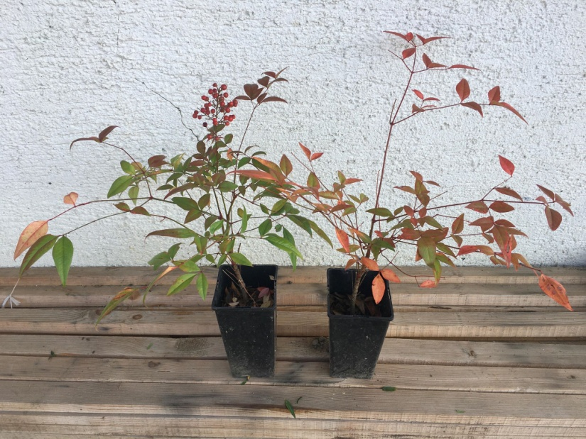
Rasadnička iskustva u rasadnicima Šumarskog fakulteta Sveučilišta u Zagrebu
Cvate u srpnju i kolovozu kada je cvatnja ostalih drvenastih vrsta rijetka što joj daje posebni značaj za izbor vrsta u projektima krajobraznog uređenja. Za razliku od mnogih ostalih vrsta, sezona značaja nandine je vrlo duga tijekom cijele godine (od kasnog proljeća do zime). Uzgaja se kao ukrasna biljka, kao soliter ili u manjim grupama u vrtovima i dvorištima. Idealna je za formiranje neformalnih živica (bez orezivanja). Jednom kad se primi, otporna je na sušu i na temperature zraka do -15 °C.
Čisto sjeme iz uroda prethodne godine koje je odvojeno iz mesnatog usplođa postupkom maceracije sije se krajem mjeseca svibnja u multikontejnere tipa Bosnaplast 180. Kontejneri se drže u grijanom stakleniku. Sjeme u takvim uvjetima počinje s nicanjem početkom mjeseca listopada. Klijavost sjemena je gotovo 100 %. Klijanci prezimljuju u grijanom prostoru i presađuju se u proljeće iz multikontejnera u pojedinačne kontejnere volumena najmanje 3 l. Pojedine sadnice uzgojene iz sjemena navedenom rasadničkom tehnologijom cvatu već u drugoj godini i donose dekorativne plodove. Nandina se naziva još i sveti ili nebeski bambus i pripada u skupinu srednje visokih (od 120 do 240 cm) zimzelenih grmova iz porodice žutika. Širina biljke može varirati od 60 do 120 cm. Sadi se na razmak od 60 do 120 cm.

Slide 5
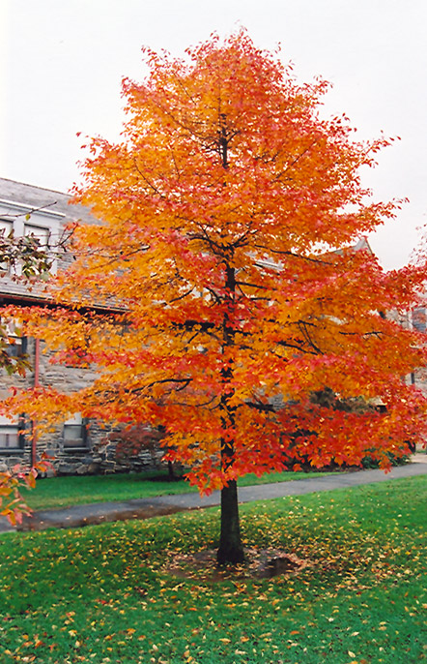
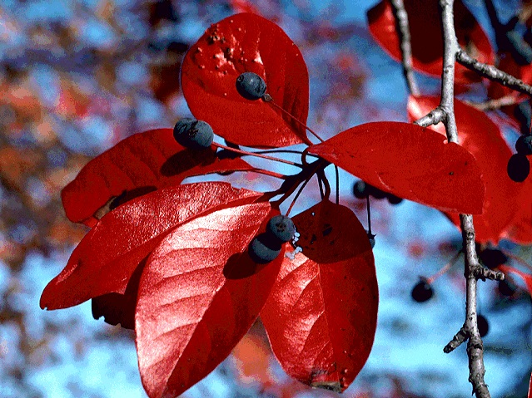
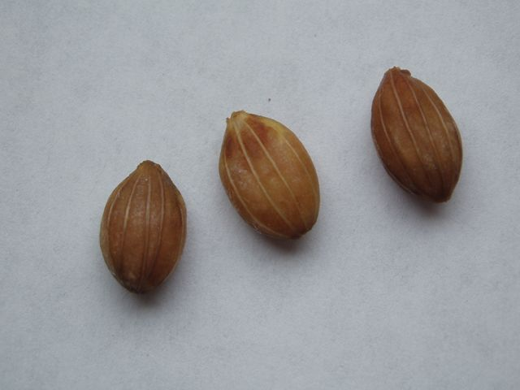
Nyssa sylvatica Marshall - nisa
Nisa se može razmnožavati sjemenom, reznicama, cijepljenjem i kulturom tkiva. U rasadnicima je komercijalno najznačajnije spolno ili generativno razmnožavanje. Sjeme nise dozrijeva krajem rujna i početkom listopada. Iako depulpiranje nije važno, sjeme se iz plodova odvaja u strojevima, tzv. maceratorima. Dormantnost sjemena je varijabilna a stratifikacija poželjna. Pojedinim partijama sjemena je dovoljna kratka stratifikacija od mjeseca dana a nekim partijama četiri mjeseca. Stratifikacija sjemena u trajanju od tri mjeseca na temperaturi od 4,4 °C općenito dovodi do visoke klijavosti. Sjeme se može posijati i u jesen ali se ipak preporučuje proljetna sjetva stratificiranog sjemena. Orezivanje korijena kao mjera njega je nužna za poticanje dobre granatosti korijenskog sustava.

Slide 6
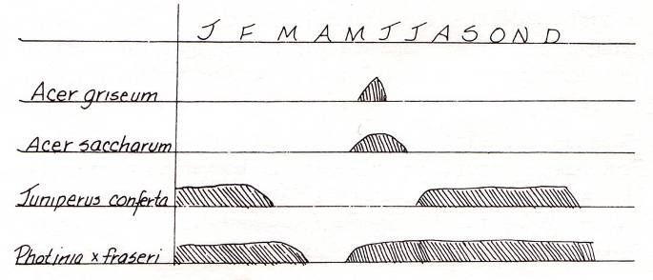
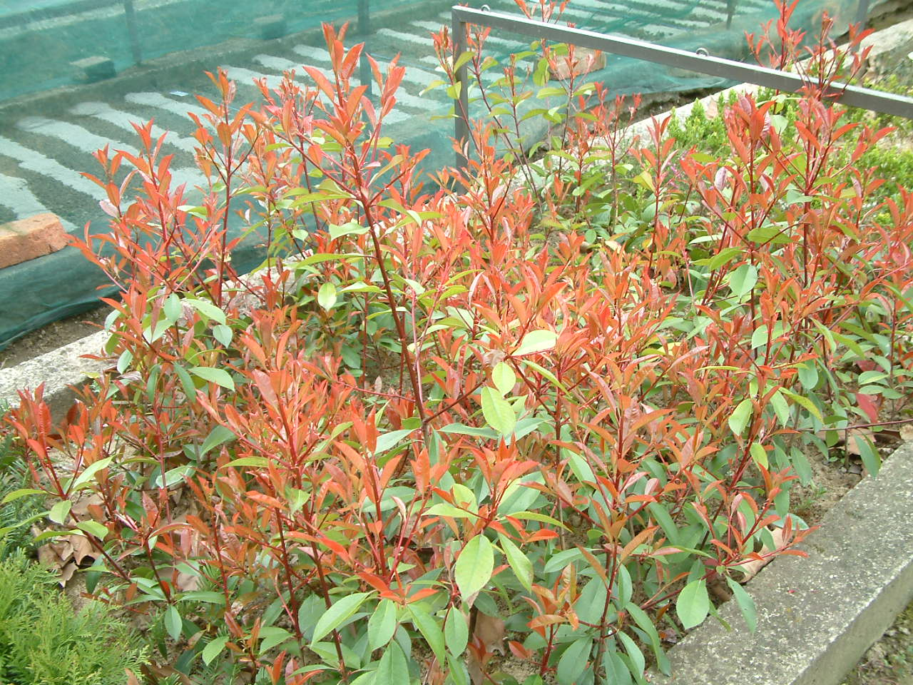
Photinia x fraseri (Red-tip Photnia, Fraser Photinia)
Hibid je između vrsta Photinia glabra i Photinia serratifolia. Dobila je englesko ime po svijetlo crvenim listovima koji se svakog proljeća pojavljuju na vrhovima stabljika.
Reznice se mogu uzeti i zakorijeniti u bilo koje doba godine kada odrvene. Koristi se visoka koncentracija IBA fitohormona u otopini (10 000 ppm), dobro propustan supstrat i zamagljivanje. Reznice se zakorijenjuju za oko 4 tjedna.
Listovi fotinije su višebojni, zeleni i crveni te u prostor unosi živost svojim crvenim listovima. Višebojnost kod listova fotinije najznačajniji je atribut kod izbora ili selekcije ovog hibrida i njezinih kultivara.
Podnosi maksimalne temperature zraka do -21 °C (ili niže uz provedenu zaštitu) što je poželjno biološko svojstvo za sadnju u kontinentalnim dijelovima Hrvatske. Najviše se koristi kod sadnje u živicama što u rasadničkoj proizvodnji znači da su potrebne velike količine sadnica a shodno i time ostvaruje se i značajna dobit.

Slide 7
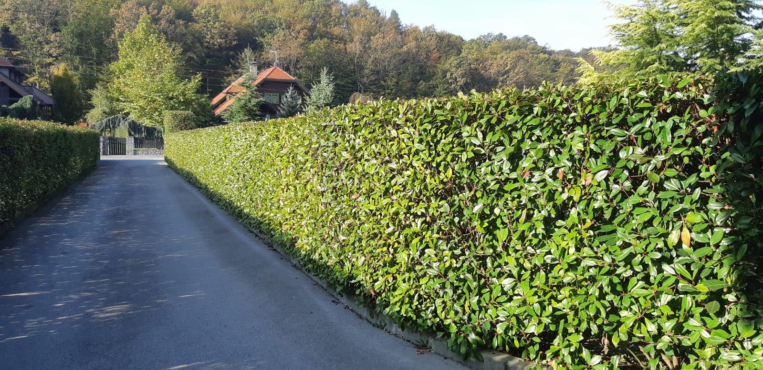
Živica od fotinije održavana u formalnom (geometrijskom) obliku
U rasadniku se uzgaja u kontejnerima volumena 25 l kao srednje visoki grm visine od 175 do 200 cm i širine od 40 do 60 cm. U kontejnerima volumena od 15 do 30 l uzgaja se kao stablašica s niže spuštenom krošnjom na visini od 90 do 100 cm i od 140 do 150 cm. Standardna forma uzgoja u kontejnerima volumena 25 l podrazumijeva čisto deblo do 190 do 200 cm s opsegom na 1,0 m visine od supstrata od 6 do 8 cm. Može se uzgajati i kao biljka na polju koja se vadi s busenom koji se odmah oblaže jutom i mrežom kao zaštita korijenskog busena prilikom transporta. Rjeđe se uzgaja i isporučuje iz rasadnika kao biljka gologa korijena.
Prema ENA standardu fotinija i kultivar Photinia x fraseri 'Red Robin' potrebno je uzgajati u minimalnoj veličini kontejnera od 3 l, prodajna biljka mora imati minimalnu visinu od 30 cm iznad razine supstrata, oblik mora biti grmolik a minimalni broj grana u donjoj trećini mora iznositi 3 komada.

Slide 8
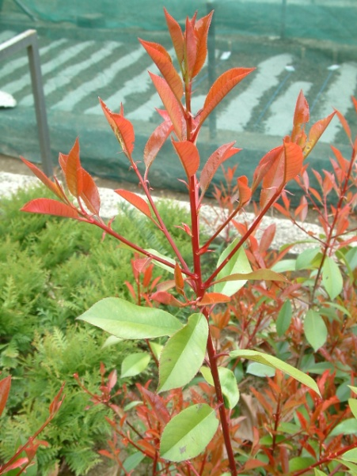
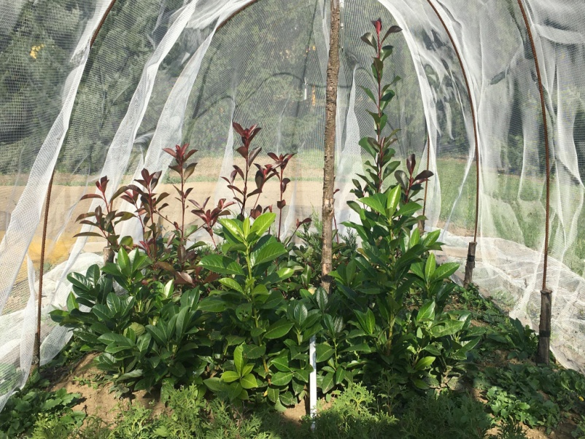
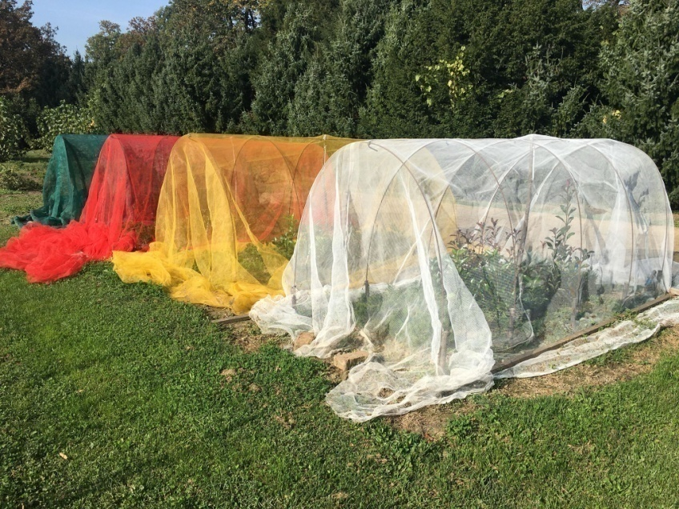
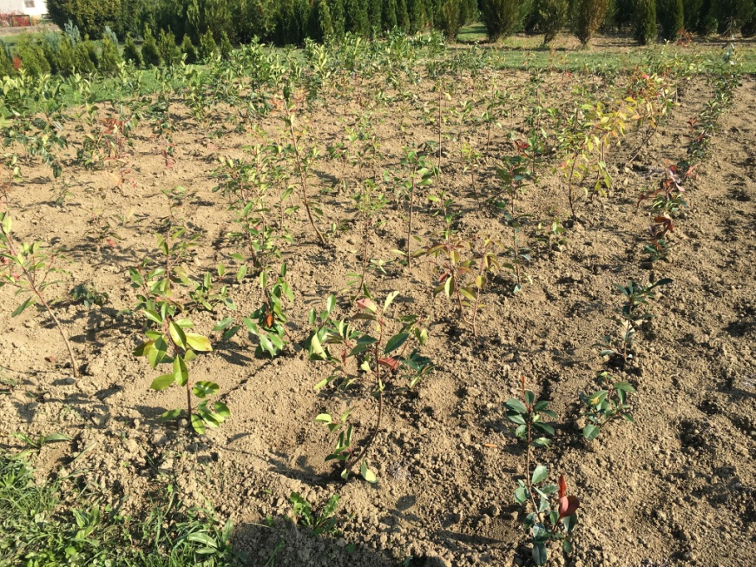
Rasadnička iskustva u rasadnicima Šumarskog fakulteta Sveučilišta u Zagrebu
Razmnožavanje kultivara Photinia x fraseri 'Red Robin' obavlja se autovegetativno poluzrelim ili poluodrvenjelim reznicama koje se uzimaju s mladih matičnih biljaka u razdoblju od 4.07. do 19.07. Koristi se fitohormonom tipa Plantella Rhizopon II, zamagljivanje, supstrat Klasmann Steckmedium. Preko zime staklenik se grije na 21°C. Postotak zakorijenjivanja iznosi oko 95%.

Slide 9
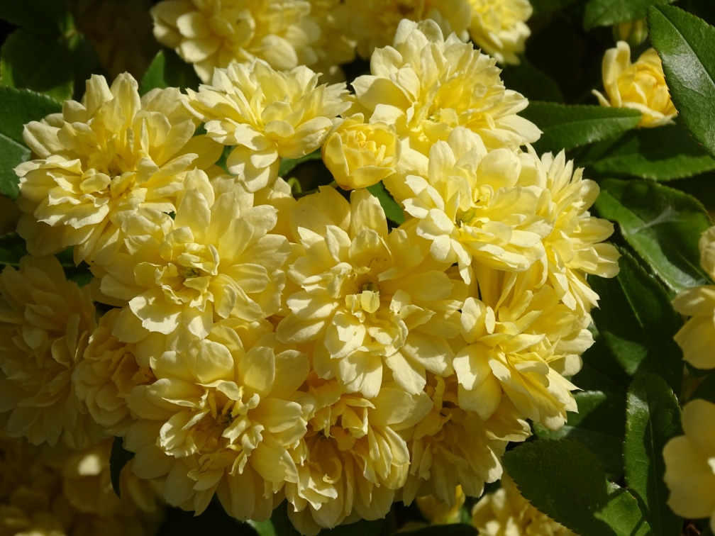
Rosa banksiae W.T.Aiton – banksova ruža
Banksova ruža (engl. Lady Banks' rose) cvatuća je vrsta iz porodice ruža, porijeklom iz središnje i zapadne Kine, u provincijama Gansu, Guizhou, Henan, Hubei, Jiangsu, Sichuan i Yunnan. Ruža je dobila ime po Dorothea Lady Banks, supruzi botaničara Sir Josepha Banksa (direktor Kew Botaničkog vrta u Londonu 1807. godine). Za banksovu ružu koja je posađena u Tombstoneu u državi Arizoni (SAD) 1885. godine pretpostavlja se da je najveći ružin grm na svijetu. Prekriva površinu od 840 m² na krovu jedne gostionice i ima opseg debla od 3,7 m.
Rosa banksiae ˈLuteaˈ - kultivar banksove ruže ˈLuteaˈ
Ovaj kultivar se razmnožava poluzelenim reznicama u jesen (češće) ili metodom cijepljenja okuliranjem u ljeto kad su pupovi spavajući (tzv. chip budding). Neki rasadničari uzimaju reznice u razdoblju od mjeseca rujna do studenog. Cvjeta odjednom u proljeće (travanj i svibanj) ili početkom ljeta, ovisno o geografskom području. Sezona interesa je razdoblje kada je biljka najatraktivnija a to je tijekom cijeloga proljeća i početkom ljeta. Naraste u visinu od 4,5 do 6,0 m (-12 m) i širinu od 1,8 do 3,0 m (-4 m).
Fotografija: prof. dr. sc. Želimir Borzan

Slide 10
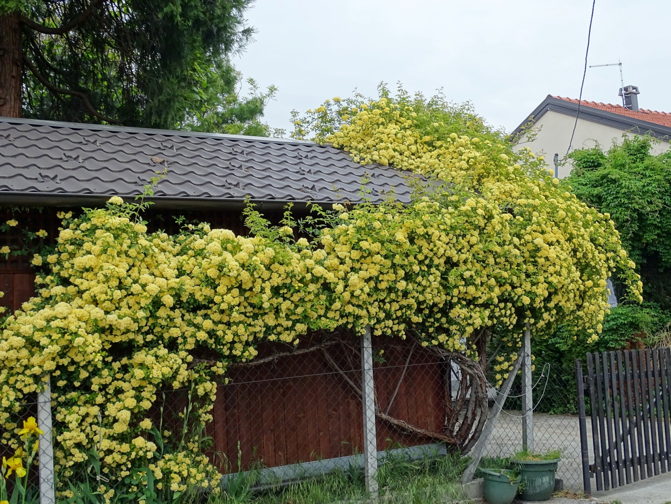
Prekrasna je penjačica za prekrivanje sjenica, stvaranja lukova, pergola ili ostalih vrtnih elemenata koje brzo prekriva svojim vazdazelenim lišćem. Na slici je prikazana Rosa banksiae ˈLuteaˈ stara 32 godine.
Fotografija: prof. dr. sc. Želimir Borzan

Slide 11
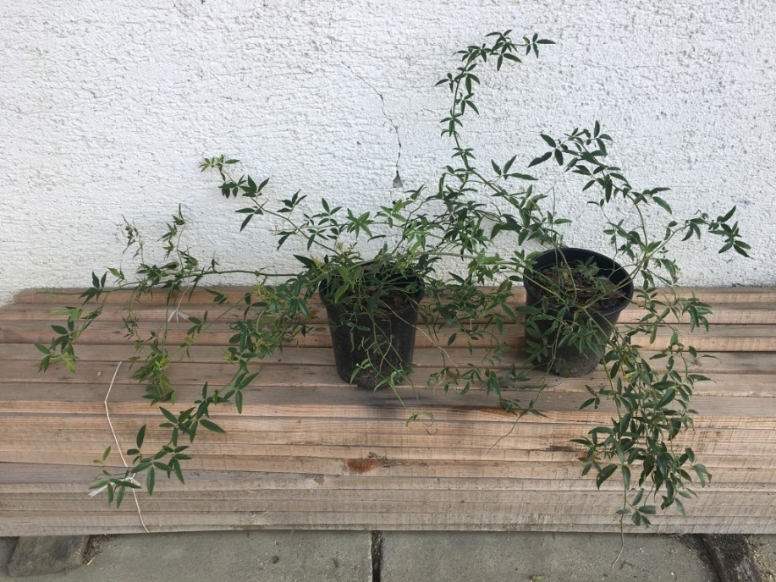
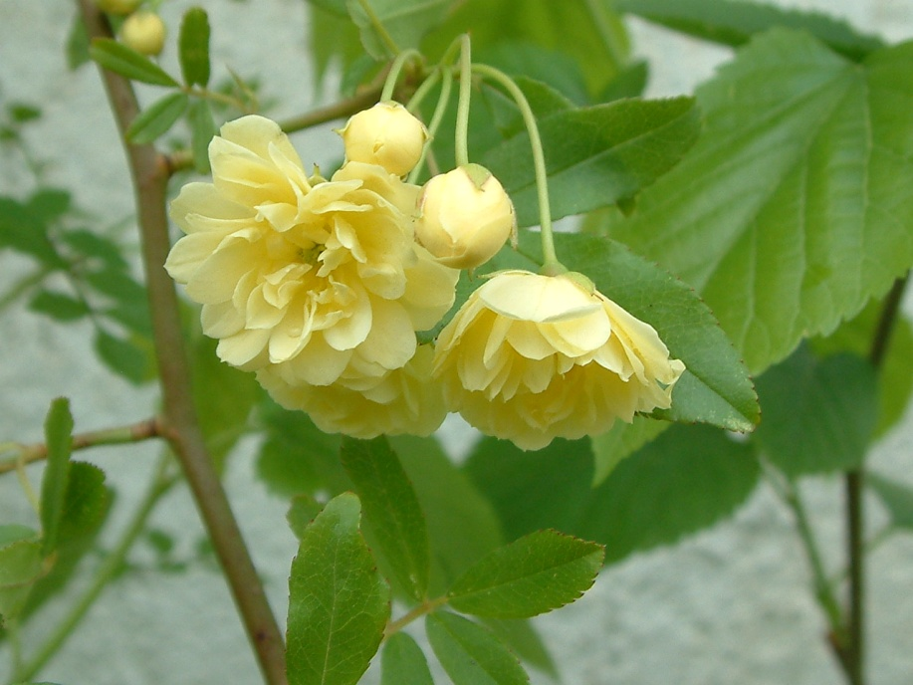
Rasadnička iskustva u rasadnicima Šumarskog fakulteta Sveučilišta u Zagrebu
Kultivar banksove ruže ˈLuteaˈ razmnožava se autovegetativno reznicama uzetim s matičnih biljaka u kasno proljeće (kraj svibnja). Koristi se fitohormon Plantella Rhizopon I za zelene reznice, grijani staklenik, zamagljivanje i supstrat Klasmann Steckmedium. Preko zime staklenik se grije na 21 °C. Postotak zakorijenjivanja je 100 %. Zakorijenjene reznice se presađuju slijedeće proljeće u kontejnere minimalnog volumena od 3 litre. Pojedine kontejnerske sadnice kultivara Rosa banksiae ˈLuteaˈ razmnožene ovom rasadničkom tehnologijom počinju cvasti već u proljeće druge godine uzgoja u kontejnerima. Ruža je kraljica cvijeća i mora se naći u svakom gradskom parku ili privatnom vrtu gdje svojim bojama i mirisima (osjetilni parkovi za slijepe i slabovidne osobe) unosi živost i ugodu u okoliš. Ruže se prodaju i kao rezano cvijeće, bilo pojedinačno, u buketima, aranžmanima, vijencima ili raznim cvjetnim instalacijama.

Slide 12
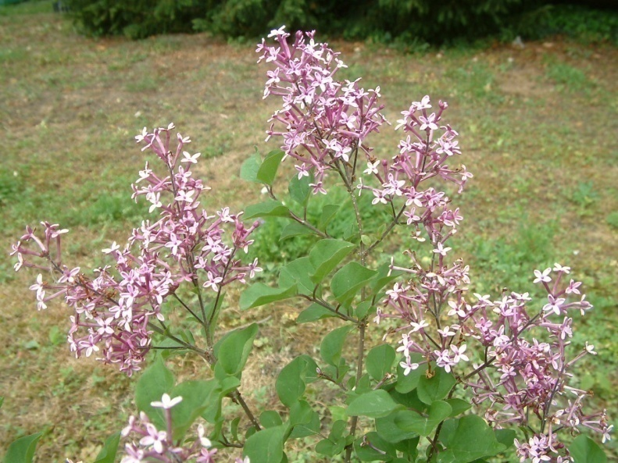
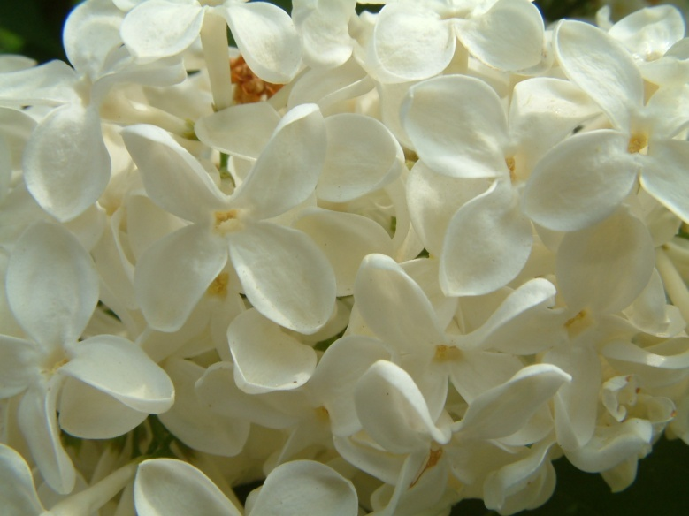
Syringa spp. - jorgovani
Tipične vrste jorgovana mogu se razmnožavati sjemenom (nedostatak je kasnija cvatnja u odnosu na razmnožavanje reznicama iste vrste) dok se kultivari (preko 2000) razmnožavaju uglavnom zelenim reznicama a ponekad cijepljenjem ili kulturom tkiva. Vrlo rijetko se koristi razmnožavanje polijeganjem ili dijeljenjem. Kod jorgovana postoji toliko metoda razmnožavanja reznicama koliko i uzgajivača. Mnogi raspravljaju o optimalnom vremenu uzimanja reznica i njihovoj dužini. Reznice se uzimaju s ovogodišnjih izbojka kad dostignu dužinu od 10 do 15 cm i prije nego stabljika postane drvenasta. Neki preporučuju uzimanje reznica u trenutku početka otvaranja cvjetova ili kratko nakon toga dok drugi savjetuju uzimanje reznica prije nego vršni pup postane vidljiv. Preporučuju se zelene (proljetne) reznice koje se sakupljaju u trenutku otvaranja cvjetova i sve do kraja sezone cvatnje. Reznice se tretiraju IBA fitohormonom koncentracije od 1 500 do 5 000 ppm, ovisno o kultivaru. Koristi se grubi pijesak ili perlit te zamagljivanje.

Slide 13
Rasadnička iskustva u rasadnicima Šumarskog fakulteta Sveučilišta u Zagrebu
Vrste i kultivari jorgovana u matičnjaku rasadnika Šumarskog fakulteta:
ukupno 15 matičnih biljaka
1 sjemenjak običnog jorgovana
1 tipična vrsta
9 kultivara
7 kultivara S. vulgaris
1 kultivar S. yunnanensis
1 kultivar S. meyeri
1. | Vrsta ili kultivar | Komada | Slikanje u punom cvatu
2. | S. v. ´Primrose´ | 1 | 21.04.2018.
3. | S. yunnanensis ´Prophecy´ | 1 | 21.04.2018.
4. | Syringa emodi | 1 | 21.04.2018.
5. | Sjemenjak običnog jorgovana S. vulgaris | 1
6. | S. v. ´Andenken an Ludwig Späth´ | 1
7. | S. v. ´Charles Joly´ | 2
8. | S. v. ´Sensation´ | 2
9. | S. v. ´Adelaide Dunbar´ | 1
10. | S. v. ´Hulda´ | 1
11. | S. v. ´Krasavitsa Moskvy´ | 2
12. | S. meyeri ´Josée´ | 2

Slide 14
Rezultati zakorjenjivanja reznica nekih vrsta i kultivara jorgovana u rasadniku Šumarskog fakulteta
R.b. | Vrsta ili kultivar | Datum pikiranja | Komada pikirano | Datum presadnje u kontejnere | Komada presađeno | Postotak zakojenjivanja (%)
1. | S. v. ´Sensation´ | 09.05.2017. | 80 | 19.03.2018. | 2 | 2,50
2. | S. v. ´Katherine Havemeyer´ | 09.05.2017. | 18 | 19.03.2018. | 2 | 11,11
3. | Syringa emodi | 09.05.2017. | 10 | 19.03.2018. | 0 | 0,00
4. | S. v. ´Nadezhda´ | 16.05.2017. | 28 | 19.03.2018. | 2 | 7,14
5. | S. v. ´Madame Lemoine´ | 16.05.2017. | 16 | 19.03.2018. | 4 | 25,00
6. | S. v. ´Krasavitsa Moskvy´ | 16.05.2017. | 7 | 19.03.2018. | 0 | 0,00
7. | S. x hyacinthiflora ´Maiden´s Blush´ | 16.05.2017. | 39 | 19.03.2018. | 6 | 15,38
8. | S. x hyacinthiflora ´Ester Staley´ | 16.05.2017. | 56 | 19.03.2018. | 24 | 42,86
9. | S. v. ´Sensation´ | 23.05.2017. | 18 | 19.03.2018. | 4 | 22,22
10. | S. yunnanensis ´Prophecy´ | 23.05.2017. | 46 | 19.03.2018. | 23 | 50,00
11. | S. josikaea | 23.05.2017. | 54 | 19.03.2018. | 4 | 7,41

Slide 15
PRESADNJA ZAKORIJENJENIH REZNICA JORGOVANA
Presadnja zakorijenjenih reznica obavlja se u pojedinačne kontejnere Koplast - Soparco (Pazin) volumena 6 litara i dimenzija 18,3 x 18,3 x 25,5 cm.
U Container supstart (Klasmann) za rast dodaje se gnojivo s postepenim otpuštanjem hranjivih tvari III generacije tipa Osmocote Exacat Standard, 5-6 M, smeđi, 15-9-12+ 2MgO + Te (15-3,9-10+1,2Mg+Te) u količini od 3 g/l supstrata. Nakon presadnje i zakorijenjivanja sadnica u kontejnerima dodaje se tekuće željezo Pantella u količini 1 litra koncentrata na 60 litara vode ili 2 dl mješavine na jedan kontejner ili 2 litre na 2 m².

Slide 16
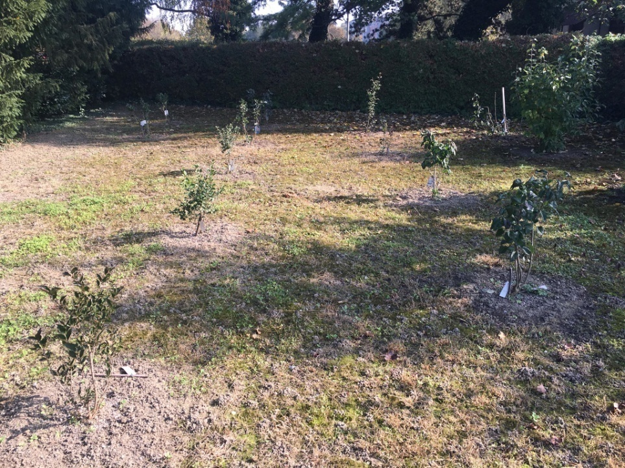
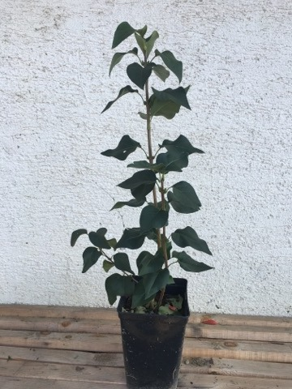
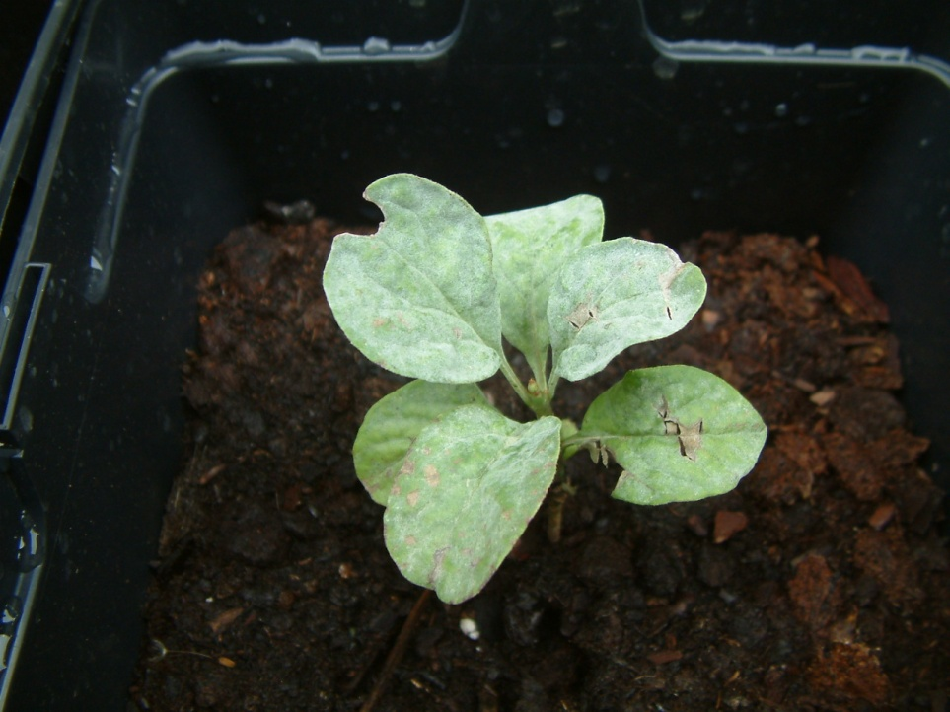
Matičnjak jorgovana u rasadniku
Šumarskog fakulteta
Zakorijenjena raznica
(problemi: pepelnica, tvrda voda)
Sadnica jorgovana
uzgojena reznicom

Slide 17
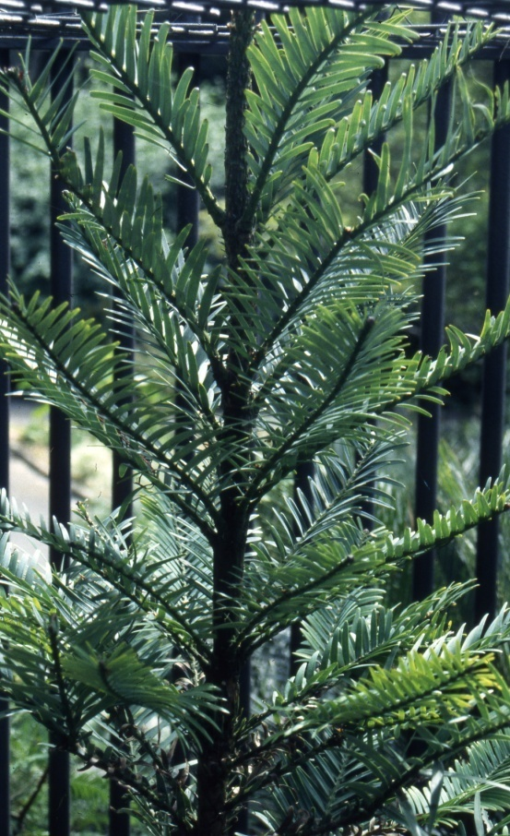
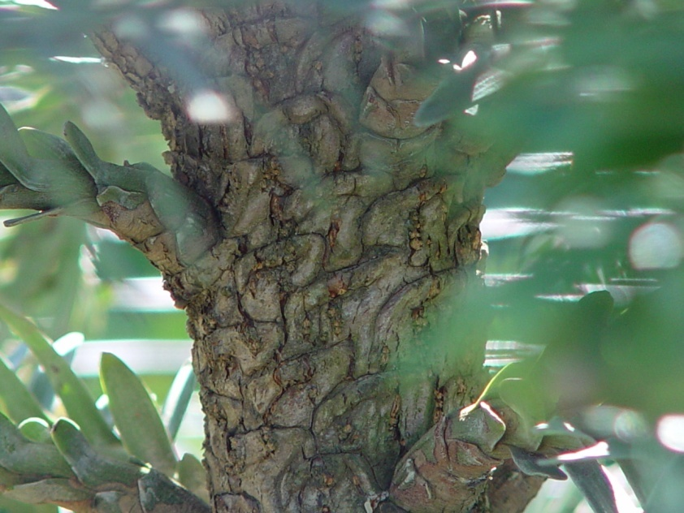
Wollemia nobilis W.G.Jones, K.D.Hill & J.M.Allen – australski stribor
Četinjača iz porodice Araucariaceae, koja raste kao stablo visoko do 40 m. Otkrivena je 10. rujna 1994. godine u australskome nacionalnom parku "Wollemi". Otkrio ju je David Noble, službenik parka, prilikom rekreativnog istraživanja gudura i kanjona u nacionalnome parku. U svijetu postoji oko 40 adultnih i 200 juvenilnih australskog stribora koji rastu u Nacionalnom parku Wollemi u Novom Južnom Walesu, 200 km sjeverozapadno od Sydneya. Molekularnom, DNK-analizom znanstveno je utvrđena zbunjujuća činjenica da su sva istraživana stabla (kojih je ukupno manje od stotinu) istoga genotipa, kao da predstavljaju primjerke istoga klona. Relativno lako se razmnožava reznicama, a razmnožena je i kulturom tkiva.

Slide 18
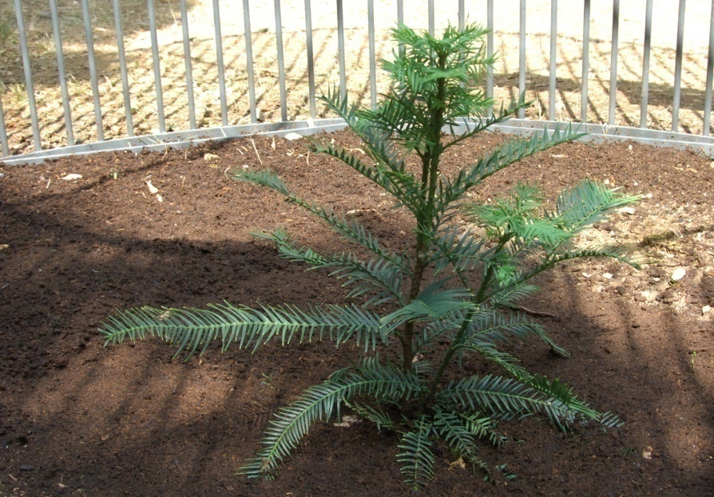
Uzgoj australskog stribora je sličan ostalim vrstama četinjača. Biljke se mogu uzgojiti iz sjemena ili vršnih reznica terminalnog izbojka. Sjeme dobro klija bez predsjetvene pripreme ali sjeme nije dostupno široj javnosti. Za poticanje zakorijenjivanja, reznice treba tretirati velikom masenom koncentracijom fitohormona (5 000 - 10 000 grama/litara). Reznice se pikiraju u pojedine otvore multikontejnera ili okrugle lončiće napunjene s riječnim pijeskom. Za zakorijenjivanje većine reznica trebat će šest mjeseci. Vrijeme zakorijenjivanja je varijabilno i ovisi o matičnoj biljci, vremenu uzimanja reznica i uvjetima zakorijenjivanja. Nakon zakorijenjivana reznice se presađuju u standardni supstrat za četinjače ​​koji čini mješavina od 70 do 80% borove kore i 20% riječnog pijeska. Zakorijenjene reznice uzete s vrha stabla nastavit će s rastom ortotropno (vertikalno), dok će reznice uzete s donjih dijelova stabla rasti plagiotropno (horizontalno otklonjeno). To je poznata pojava plagiotropnosti koja se ne događa samo kod reznica od stabljike australskog stribora već i kod vrsta iz roda Araucaria spp., kod obične tise, američke bodljikave smreke i dr. Australski stribor je po prvi puta predstavljen široj javnosti 2006. godine.
Prva posađena sadnica australskog stribora u Hrvatskoj bila je u Zadru 31.07.2006. godine. Sadnica je ograđena metalnim kavezom zbog zaštite od vandalizma. Hrvatsko narodno ime australski stribor za vrstu Wollemia nobilis dao je prof. dr. sc. Želimir Borzan u imeniku drveća i grmlja iz 2001. godine.

Slide 19
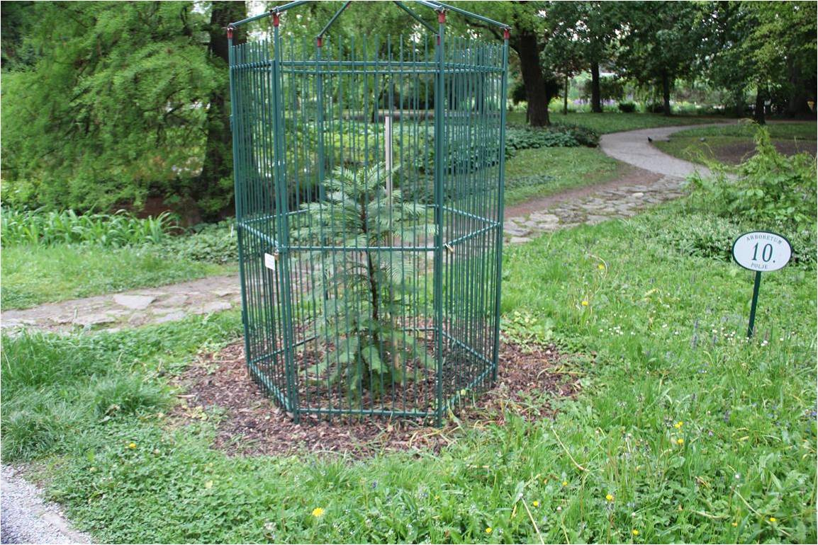
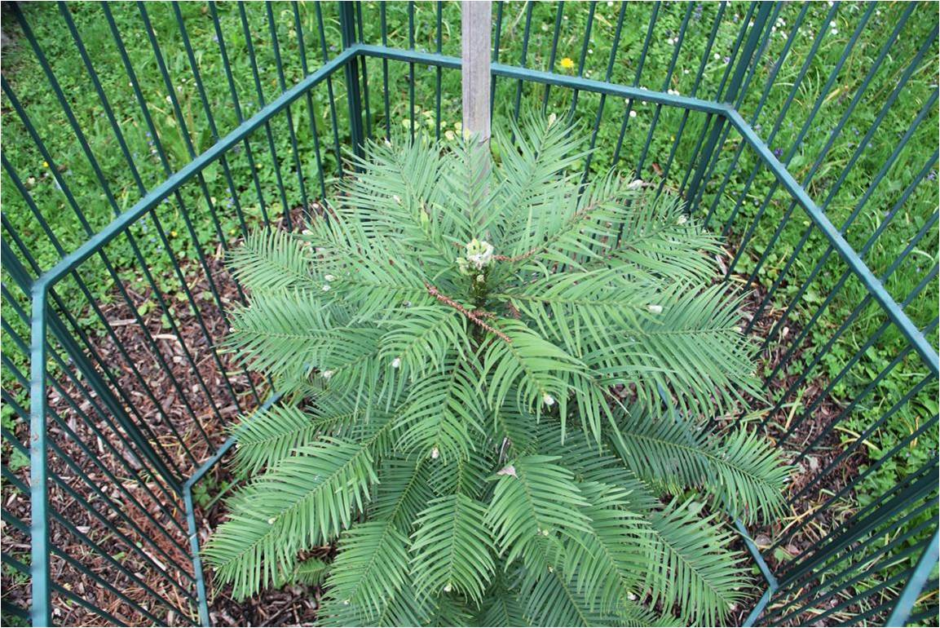
Stablo koje raste u Botaničkom vrtu PMF-a u Zagrebu ograđeno je u metalni kavez zbog vandalizma i zaštite od oštećivanja te jako lijepo raste i razvija se. Preko zime se zaštićuje omotavanjem u agotekstil i bez problema izdrži kratkotrajne temperature do -15 °C.
Fotografije australskog stribora:
dr. sc. Vanja Stamenković, stručni savjetnik, Botanički vrt PMF-a, Zagreb

Slide 20
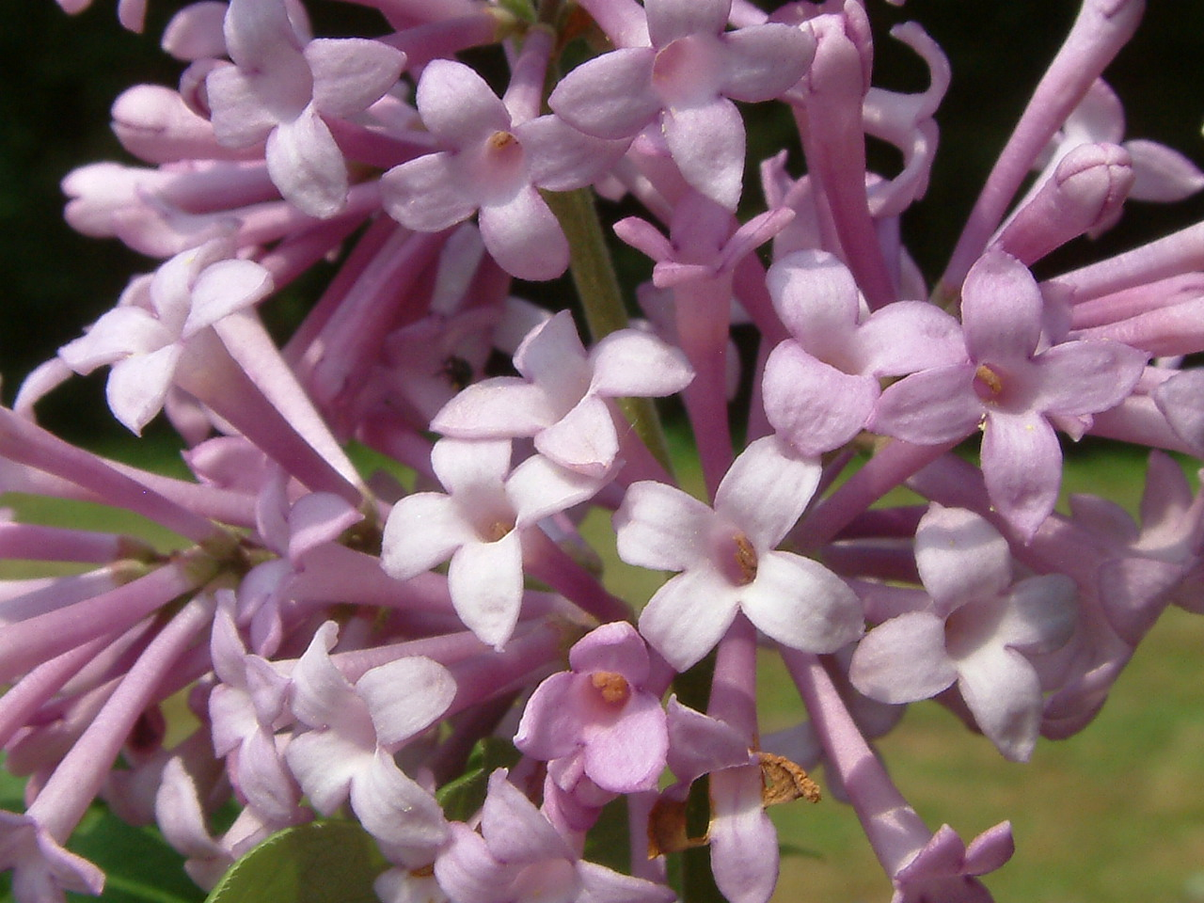
HVALA VAM NA POZORNOSTI !
Pitanja na kontakt:
ddrvodelic@inet.hr

